Slide 1
Презентация ученика 4 «В» класса МОУ СОШ № 5 г.-к. Анапа Кейяна Леонтия по Окружающему миру на тему «Климатические зоны России. Зона пустыни и полупустыни» 2014г.

Slide 2
Климатические зоны России : Зона арктических пустынь, Зона тундр, Лесотундра Зона тайги, Зона смешанных и широколиственных лесов, Лесостепная зона, Степная зона, Зоны полупустынь и пустынь

Slide 3
Зоны пусть и полупустынь. Эти зоны занимают в России очень небольшую территорию в пределах Прикаспийской низменности и Ергеней. Они представляют собой самую северо-западную окраину обширных пустынь Евразии с континентальным умеренно сухим восточноевропейским климатом. Здесь наблюдаются самые высокие для Восточно-Европейской равнины суммы годовой солнечной радиации (115-120 ккал/см2). По сравнению со степями здесь усиливается континентальность климата. Лето более жаркое, со средней температурой июля от 22 до 25°С. Зима холодная, очень малоснежная, со средней температурой января от -12 до -16°С, с сильными ветрами, малой мощностью снежного покрова и промерзанием грунта до 30-60 см. Весна короткая, на нее приходится максимум осадков, однако количество их непостоянно. Годовая сумма осадков — 350-300 мм, а испаряемость — 700-800 мм

Slide 4
ПОЧВА
В России пустыни и полупустыни имеются на востоке Калмыкии и в южной половине Астраханской области. Основная часть их находится на территории, где раньше было морское дно, а сейчас - Прикаспийская низменность. Климатические условия там очень сложные: летом температура может достигать 50С, а поверхность земли при этом накаляется до 70С. Зимой температура бывает до -30С
Зональные светло-каштановые почвы формируются под злаково-полынной растительностью. Они характеризуются небольшим гумусовым горизонтом (около 40 см) и незначительным количеством перегноя (2-3%). Почвы формируются в условиях незначительного увлажнения (коэффициент увлажнения 0,25-0,35) и малого поступления биомассы, которая быстро минерализуется. Большие площади занимают засоленные почвы, прежде всего солонцы. Обилие засоленных почв связано с засоленностью грунтов молодой морской аккумулятивной равнины. На юге распространены бурые пустынно-степные почвы, среди которых встречаются небольшие участки полузакрепленных и незакрепленных песков.

Slide 5
Растительность полупустыни и пустыни
Весной природа пустыни и полупустыни оживает. Всё покрыто зелёной травой, расцветают маки и тюльпаны, ирисы. К концу сезона все эти растения выгорают от солнца, и остаются только полынь, солянка и растения с колючками. В полупустынях встречается и другая растительность: вдоль рек и озёр располагаются кустарники и деревья, окутанные лианами. Не смотря на суровость пустынь и полупустынь России, растительность здесь относительно разнообразная.
Полноправными хозяевами считаются полыни и эфемероиды, но много и других - злаки, кактусы, верблюжья колючка, эфедра, кендырь, песчаная акация, многолетние травы и даже цветы - тюльпаны, ремерии, малькомии.
Условия, в которых живут эти растения, спровоцировали развитие разных способностей для приспособления выживания: некоторые растения быстро вянут, но сохраняют при этом в земле свои органы (луковицы, клубни), другие же за два-три месяца проходят полный цикл жизни.
К таким относится крошечный злак мятлик луковичный. Если влаги мало, это растение мало заметно - невысокое, с маленьким колоском, но если же влаги более чем достаточно, мятлик укрывает земли густым зеленым "ковром".

Slide 6
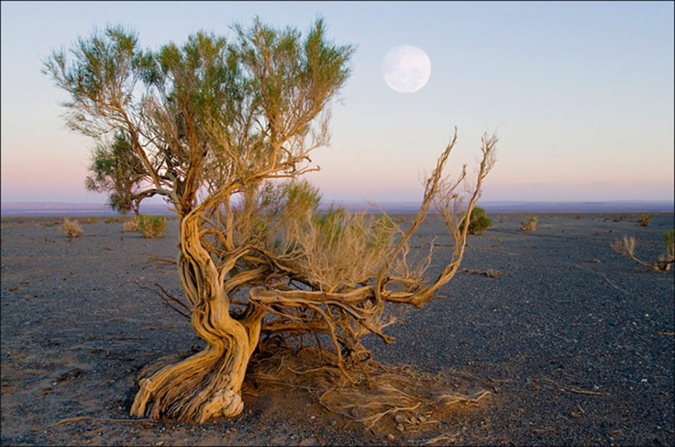
Растительность полупустыни и пустыни Одним из самых интересных является саксаул. Это растение растет только в сообществе с другими. Саксаулы своими корнями закрепляют песок, а их древесина настолько плотная, что не тонет в воде, листьев у саксаула практически нет, поэтому он мало испаряет влаги. Вместе с саксаулами растут песчаная акация, древовидная солянка, лак селин, кустарник джузгун (корневища его достигают длины до 40 м!). Злак элимус может достигать высоты в рост человека, он настолько пышно и мощно разрастается, что издали его можно принять за большой куст. Черная полынь - называется так именно за свой цвет, она почти без листьев, но очень хорошо вьется, поэтому укрывает большие территории земли, которые тоже стали называть "черными" и спасает от голода даже в самые засушливые времена.

Slide 7
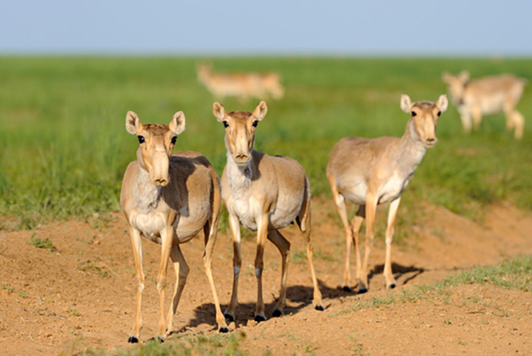
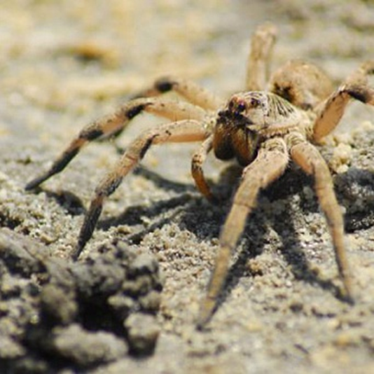
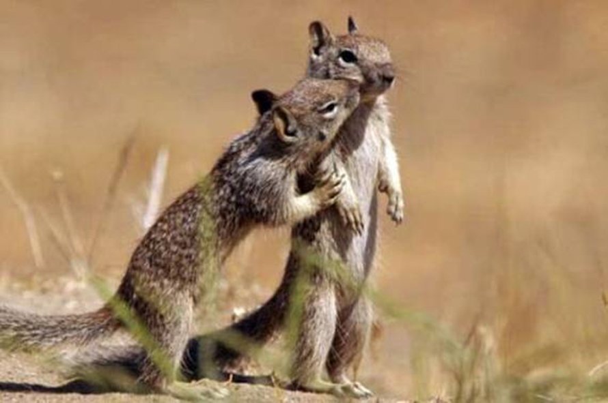
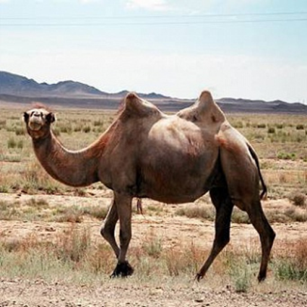
ЖИВОТНЫЕ ПУСТЫНИ Животный мир пустынь России очень разнообразен В пустынях водятся разные животные, но основные обитатели там - ящерицы, а также змеи (кобра, гюрза). Есть и черепахи. В норах живут крупные и ядовитые пауки тарантулы (их называют еще"пауки-волки"). Они ловят добычу, нападая на нее из норы. Сайгаки суслики верблюд пауки
Животные пустыни России приспосабливаются к таким условиям жизни за счёт того, что они умеют рыть норы, которые им помогают скрыться от жары и холода, а также уберечься от врагов.

Slide 8
КЛИМАТИЧЕСКИЕ ЗОНЫ В СРАВНЕНИИ

Slide 9
Территория
Арктическая пустыня | Тундра | Лесотундра | Тайга | Смешанные и широколиственные леса | Лесостепь | Степь | Полупустыня и пустыня
Земля Франца-Иосифа, Новая Земля, Северная Земля, Новосибирские острова. Для зоны характерно огромное количество льда и снега во все сезоны года. Они являются главным элементом ландшафта. | расположена вдоль побережья морей Северного Ледовитого океана, что связано в основном с климатическими процессами. | Южнее тундры на морских, ледниковых и аллювиально-озерных равнинах простирается узкой полосой лесотундра —переходная зона от тундры к лесу. Для нее характерно присутствие редкостойных лесов на междуречьях. | от западных границ России до побережья Охотского и Японского морей. | распространена на Восточно-Европейской равнине и на Дальнем Востоке, где климат по сравнению с тайгой значительно теплее и влажнее. На Русской равнине она имеет форму треугольника, широкой стороной обращенного к западной границе, вершина которого лежит в районе Нижнего Новгорода на Волге. | Лесостепная зона протянулась непрерывной полосой через Восточно-Европейскую равнину, Южный Урал и Западно-Сибирскую равнину | занимает южные районы Восточно-Европейской равнины и Западной Сибири. | очень небольшая территория в пределах Прикаспийской низменности и Ергеней.

Slide 10
Климат
Арктическая пустыня | Тундра | Лесотундра | Тайга | Смешанные и широколиственные леса | Лесостепь | Степь | Полупустыня и пустыня
. огромное количество льда и снега во все сезоны года. Круглый год здесь преобладает арктический воздух, средние температуры июля 4-2°С. , зимой до -60 °С. , Относительная влажность воздуха очень велика — 85%. Осадков выпадает 400-200 мм, причем почти все они выпадают в твердом виде, | зона холода, сильных ветров, большой облачности, полярной ночи и полярного дня. Здесь короткое и холодное лето, продолжительная и суровая зима, малое количество осадков . Морозы длятся от 6 мес до 8-9 мес. температура достигает иногда — 52°С. В любой месяц в тундре возможны заморозки и выпадение снега. . | отличается от тундры более теплым летом и снижением скорости ветра. Среднеянварская температура от -10 до -35°С. климат здесь очень холодный, избыточно влажный, с достаточно снежной зимой | Средняя температура января в западной части тайги, где преобладает западный перенос воздушных масс, составляет -10...-16°С, в якутской тайге понижается до -35...-45°С. Средняя температура июля не ниже 10°С на севере зоны и не выше 20°С на юге. | Зима умеренно мягкая, малоснежная, средняя температура января достигает -9...-10°С. На востоке равнины и в Сибири зима холодная и очень холодная, умеренно снежная; средняя температура января понижается до -15...-20°С. Лето на всей территории теплое со среднеиюльской температурой 20-22°С. | Зима умеренно мягкая, малоснежная и умерено снежная, средняя температура января достигает -9...-10°С. На востоке равнины и в Сибири зима очень холодная, умеренно снежная; средняя температура января -15...-20°С. Лето на всей территории теплое 20-22°С. | Теплое засушливое летом и холодная зима , небольшое количество осадков | Лето более жаркое, со средней температурой июля от 22 до 25°С. Зима холодная, очень малоснежная, со средней температурой января от -12 до -16°С, с сильными ветрами, малой мощностью снежного покрова

Slide 11
Растения и животные
Арктическая пустыня | Тундра | Лесотундра | Тайга | Смешанные и широколиственные леса | Лесостепь | Степь | Полупустыня и пустыня
лишайники, мхи, водоросли камнеломка, полярный мак, крупка, звездчатка, арктическая щучка, мятлик и ледяной лютик и полярная ива, лемминг, песец, северный олень, белый медведь, белая куропатка и полярная сова., морские птицы (кайры, люрики, белые чайки, глупыши, гаги и др.). | безлесная зона с низким и не всегда сплошным растительным покровом. Основу его образуют мхи и лишайники, на фоне которых развиваются низкорослые цветковые растения — травы, кустарнички и кустарники., морошка, голубика, брусника овцебык, песец, заяц | редкий лес из сибирской ели, лиственниц даурской и сибирской и березы. Большое количество торфяников, тундрово-мерзлотные болота Олень, песец , лемминги, гуси, утки, лебеди, гагары. Сокол, кречет, сапсан. | Леса лиственницы, леса сосны, ели, пихты и сибирского кедра, береза, осина, ольха. соболь, кабарга, каменный глухарь, рябчик водоплавающие птицы и рыба лось, белка, заяц-беляк, глухарь, рябчик, местами тетерев. Широко распространенными таежными видами являются бурый медведь, росомаха, рысь, белка | Леса из дуба, клена, липы, ясеня, орешника и др. , хвойные: ель и сосна, распространены березняки, осинники и кустарники. зубр, лось, кабан, волк, лесная куница, соня-полчок, выхухоль, иволга, дубонос, зеленый и средний дятлы. | Лесные массивы, в основном дуб, березы, разнотравье: вейник, луговой мятлик, степная тимофеевка | травянистая растительность с преобладанием дерновинных злаков — ковыля, типчака, тонконога, степного овса и мятлика. Грызуны: суслики, сурки, хомяки, слепыши, полевые мыши;. хищники: хорьки, лисицы, ласки .Птицы: орлы, жаворонки, журавль-красавка. | типчак, тонконог, ковыль-волосатик, житняк; солонцы покрыты сине-зелеными водорослями. злаки с примесью полыни, солянок, эфемеров; грызуны: тушканчики, суслики, заяц-русак, песчанки, волк, лисица, барсук, хорек, птицы: саджа, кречетка, жаворонки; ящерицы-круглоголовки, удавчик, ящурки, змеи: щитомордник и стрела.

Slide 12
Использование
Арктическая пустыня | Тундра | Лесотундра | Тайга | Смешанные и широколиственные леса | Лесостепь | Степь | Полупустыня и пустыня
научные исследования охрана природы | проживают северные народы, которые занимаются оленеводством, поиски и добыча полезных ископаемых в связи с чем необходимо сохранение оленьих пастбищ, и экологическая защита территории | необходимо сохранение оленьих пастбищ, и экологическая защита территории | Добыча полезных ископаемых, освоена человеком | запасы древесины и промысловых животных, недра богаты различными полезными ископаемыми, а могучие реки обладают колоссальными запасами гидроэнергии. Зоны давно освоены человеком, под земледелие и скотоводство., застроена городами и поселками, с развитой инфраструктурой | Сельское хозяйство, добывающая промышленность | Степь наиболее освоена человеком; она является главнейшей зоной земледелия. | Большую часть земель полупустынь и пустынь используют для выпаса скота, особенно овец. Под пахотные угодья отведены участки с каштановыми почвами. Для земледелия здесь благоприятны температурные условия .

Slide 13
Друзья, Ставьте Лайки ☺☺☺☺☺!
Спасибо ЗА ПРОСМОТР!
С уважением ,Леонтий Кейян.

